Slide 1
十架歌
黄力夫弟兄
北卡华人福音基督教会

Slide 2
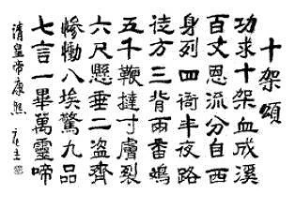

Slide 3
康熙
爱新觉罗•玄烨（1654-1722）。
享年69岁，在位61年。
清朝的第三个皇帝，统一中国。
一位出色的政治家和睿智的君主。
虽是满族，汉文造诣很深。

Slide 4
熟读《圣经》，还时常和远涉重洋而来的外国传教士谈论真道、思考人生。
耶稣会的传教士南怀仁。
现今教会流行的“全能全知全美善，至公至义至仁慈”的名句，出自康熙之手。

Slide 5
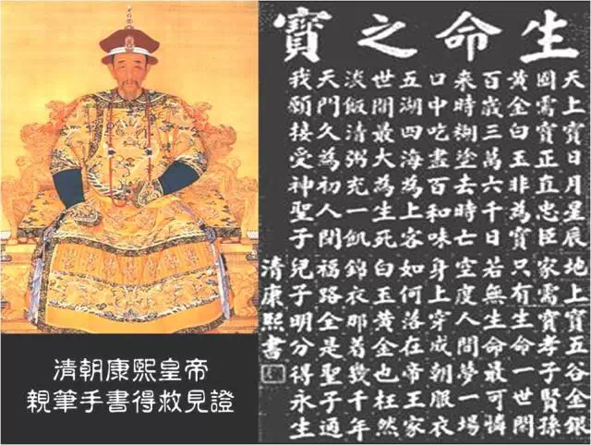

Slide 6
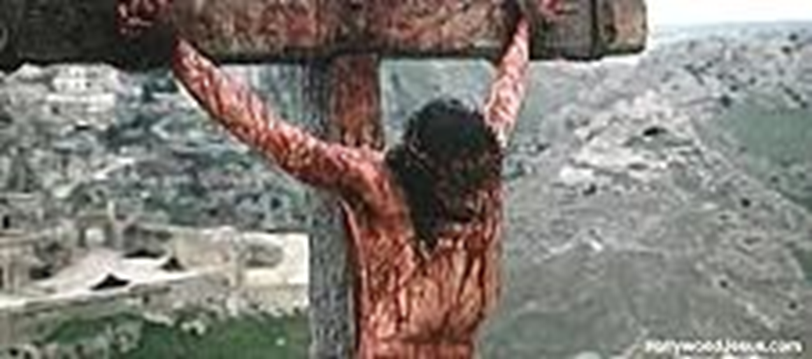
功求十架血成溪
救赎大功，是借着耶稣基督悲惨地钉死在十字架上才得以完成。
十字架的刑法，非常残酷。
耶稣被鞭打得半死，才钉十字架。

Slide 7
百丈恩流分自西
耶稣在耶路撒冷（中国的西方）成就了救恩。
“分”临到了中华民族，包括你我。
福音传自西教士。
“百丈”，形容恩典之大。

Slide 8
身列四衙半夜路
耶稣从客西马尼园被捕后，先被押送到祭司亚那府内审判。
再送到该亚法大祭司的院中审判。
天亮后，又把耶稣带到了彼拉多巡抚衙内。

Slide 9
彼拉多为了推脱责任，将耶稣又送到了希律王那里。
希律王再把耶稣送回彼拉多的衙门。

Slide 10
徒方三背两番鸡
门徒都四散逃跑。
彼得进到大祭司院内，装作漫不经心地混杂在众人中间烤火。
一连三次被人问是否与耶稣一伙的，但他都否认。

Slide 11
第三次当他发咒起誓不承认他的夫子时，鸡叫了第二遍。
耶稣对他说：「我实在告诉你，就在今天夜里，鸡叫两遍以先，你要三次不认我。」 可 14：30

Slide 12
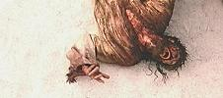
五千鞭挞寸肤裂
因他受的刑罰我们得平安。因他受的鞭伤我们得医治。 以赛亚书 53﹕5

Slide 13
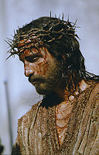
他 们 给 他 脫 了 衣 服 、 穿 上 一 件 朱 红 色 袍 子 ． 用 荊 棘 编 作 冠 冕 、 戴 在 他 头 上 、 拿 一 根 葦 子 放 在 他 右 手 里 ． 跪 在 他 面 前 戏 弄 他 说 、 恭 喜 犹 太 人 的 王 阿 。 马太27:28-29

Slide 14
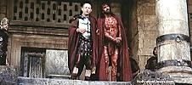

Slide 15
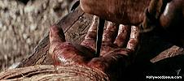
六尺悬垂二盗齐

Slide 16
三根十字架
因为他将命倾倒，以至于死，他也被列在罪犯之中；他却担当多人的罪，又为罪犯代求。 赛 53:12
各各他山上有三根十字架。
耶稣在中间，左右各有一个强盗。

Slide 17
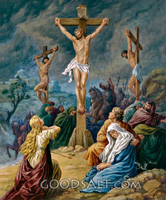

Slide 18
惨动八垓惊九品
震动了世界，也震惊了罗马百夫长。
百夫长和一同看守耶稣的人，看见地震并所经历的事，就极其害怕，说：「这真是神的儿子了！」 太 27：54

Slide 19
七言一毕万灵泣
父啊！赦免他们! 因为他们所做的，他们不晓得。
我实在告诉你，今日你要同我在乐园里了。
“看你的母亲”“妇人看你的儿子”。

Slide 20
我的神，我的神，为什么离弃我。
我渴了。
父啊，我将我的灵魂交在你手里。
成了。

Slide 21
万灵啼
耶稣这伟大的牺牲，惊天动地。
虽然是下午三点，但遍地都黑暗，犹如雷声一样轰隆直响。
四围山上大块岩石震落。

Slide 22
许多已睡的圣徒从坟墓裂开走出来，进入圣城。
诸天生灵为主的牺牲，异常哀痛、流泪。

Slide 23
这首诗的奇妙
一二三四五六七八九十。
半两百千万。
分寸尺丈。

